Slide 1
Modèles d'Emballages sans Emballage :
(Vers un Futur Durable)
présenter par:
_Amzal nourhane
_Mazegharane leaticia
_tabet Elghalia
_Benrabah chems eddine

Slide 2
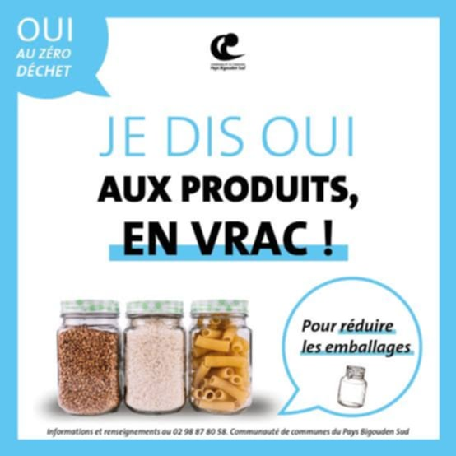
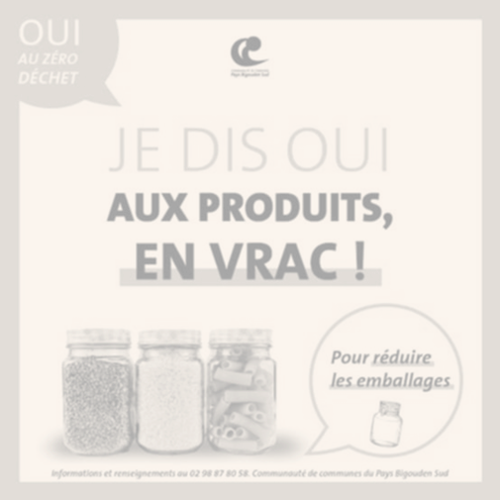
le plan du projet:
Defis et limites des modeles sans emballage
Livraison avec retour d’emballage
introduction
Perspectives d’avenir
1
2
3
4
5
6
7
8
Les boutiques en vrac
Avantages des modeles sans emballage
Etudes de cas
Et
Initiatives inspirantes
Conclusion

Slide 3
Introduction : Repenser l'Emballage
Contexte et Problématique
Le secteur de l'emballage est un contributeur majeur à la pollution et à la surconsommation. La production de ces emballages utilise des ressources naturelles précieuses et génère des déchets importants. La gestion des déchets d'emballage est un enjeu environnemental crucial, et des solutions innovantes sont nécessaires.

Slide 4
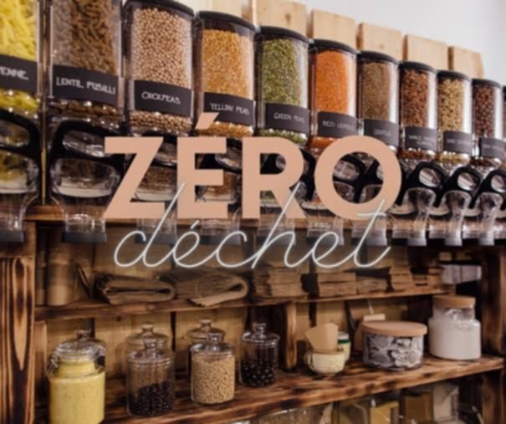
Définition des Concepts
Le modèle "zéro emballage" vise à éliminer les emballages jetables en proposant des alternatives réutilisables ou en vendant des produits en vrac. Il s'agit d'une approche axée sur la réduction des déchets et la promotion d'une consommation plus responsable.

Slide 5
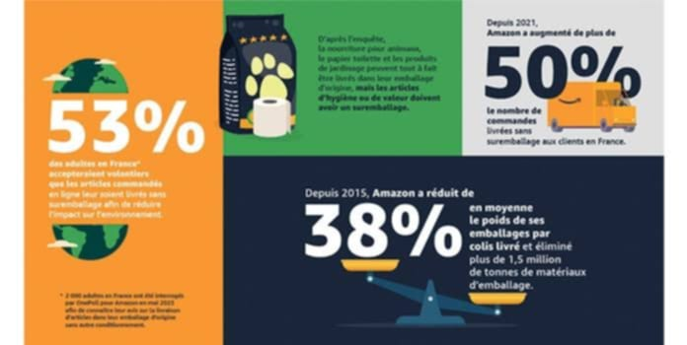
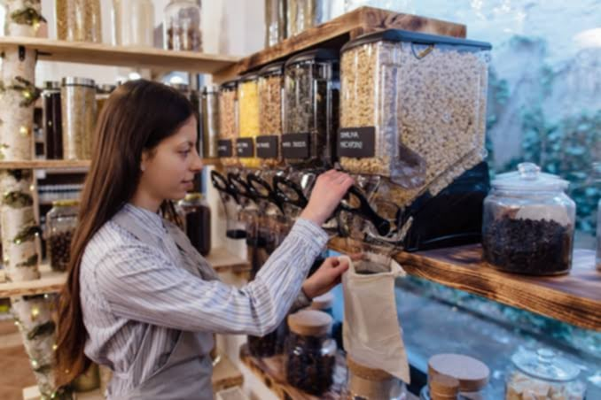
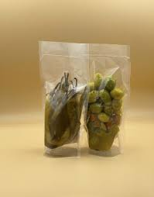
Boutiques en Vrac : Le Retour aux Essentials
Reduction du Sur emballage
Choix de la Quantité
,
Transparence et Engagement
Les produits en vrac sont vends sans emballage individuel, ce qui permet de réduire significativement
La quantité déchets générés. Les clients apportent leurs propres contenants ou les achètent sur place.
Les consommateurs peuvent acheter uniquement la quantité de produit dont ils ont besoin, ce qui réduit le gaspillage alimentaire et permet de mieux gérer les budgets.
Les boutiques en vrac favorisent la transparence sur l'origine et la composition des produits. Elles s'engagent souvent à proposer des produits locaux, bio, et de qualité.o

Slide 6
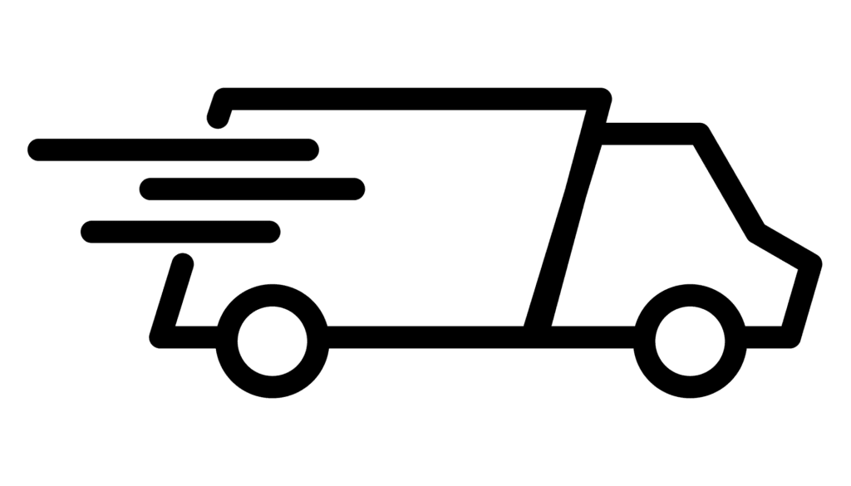
Livraison avec Retour d'Emballage : Le Cycle Réutilisé
Fonctionnement du Système
Typologie des Emballages
Système de Consigne
Les entreprises qui optent pour la livraison avec retour d'emballage proposent des emballages réutilisables, qui sont récupérés par le client après la livraison. Les emballages sont ensuite nettoyés et réutilisés pour de nouvelles livraisons.
Les emballages réutilisables sont souvent en matériaux résistants et durables, comme le plastique ou le métal. Ils peuvent prendre la forme de boîtes, de sacs, ou d'enveloppes renforcées.
.
Un système de consigne est souvent mis en place pour encourager les retours. Les clients payent une consigne sur l'emballage lors de leur achat, et la récupèrent en retournant l'emballage vide.

Slide 7
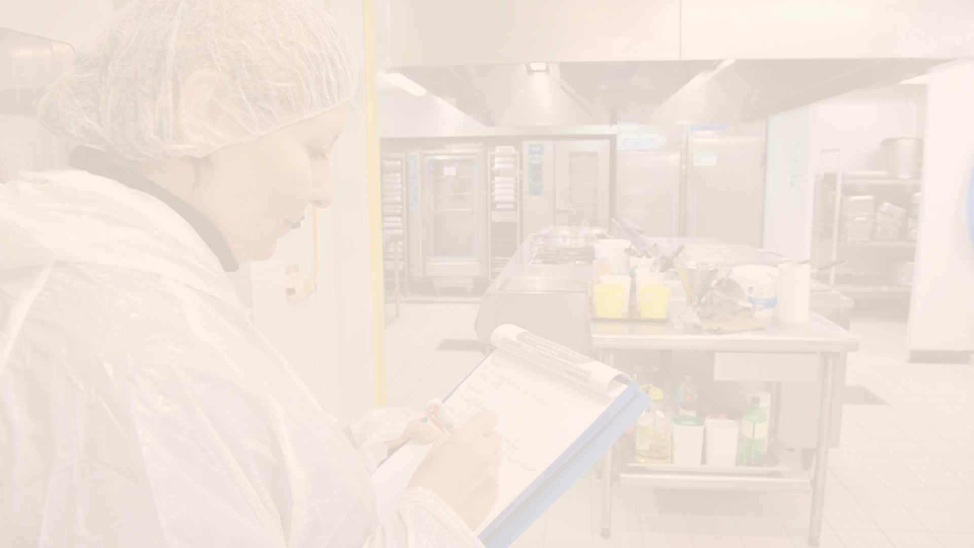
Avantages des Modèles sans Emballage : Une Approche Positive
Réduction de l'Empreinte Ecologique
1
Moins de déchets et moins d’émissions.
2
Economie des Ressources
Moindre utilisation de matières premières.
Image de Marque Positive
3
Valorise une entreprise écologique et responsable..

Slide 8
Défis et Limites : Un Changement Graduel
Logistique et Organisation
Coûts de Mise en Place
La gestion des retours, le stockage des emballages et le nettoyage des contenants réutilisables constituent des défis logistiques importants pour les entreprises qui adoptent ces modèles.
.
Les investissements initiaux et les coûts de gestion des retours d'emballages peuvent être importants pour les entreprises, ce qui constitue un obstacle à l'adoption de ces modèles
Réglementations et Normes
L'adaptation aux réglementations sanitaires, en particulier pour les produits alimentaires, est essentielle pour garantir la sécurité et l'hygiène des produits vendus sans emballage.

Slide 9
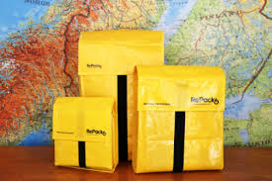
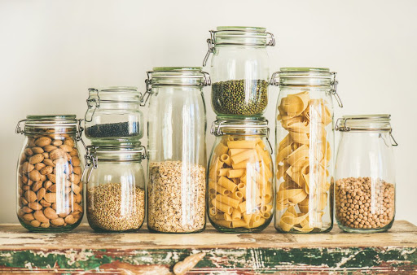
Études de Cas et Initiatives Inspirantes :
Des Exemples Concrets
Plateformes de Livraison Innovantes
Boutiques en Vrac à Succès
Des initiatives comme Loop et RePack, qui proposent des systèmes de livraison avec retour d'emballage, démontrent l'efficacité et la durabilité de ces modèles de distribution.
Des exemples comme Day by Day et La Recharge illustrent le succès des boutiques en vrac, prouvant leur viabilité économique et leur popularité auprès des consommateurs.

Slide 10
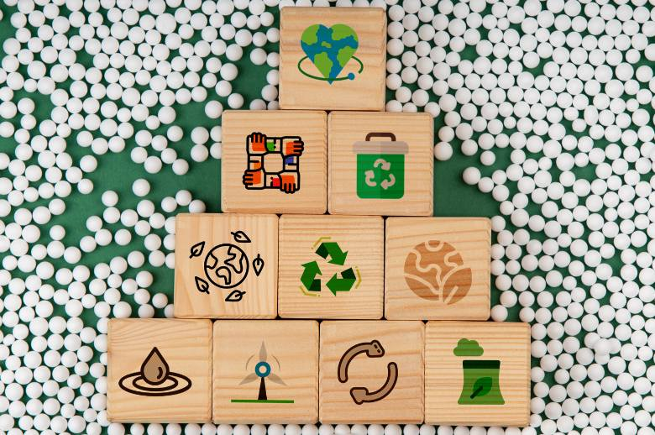
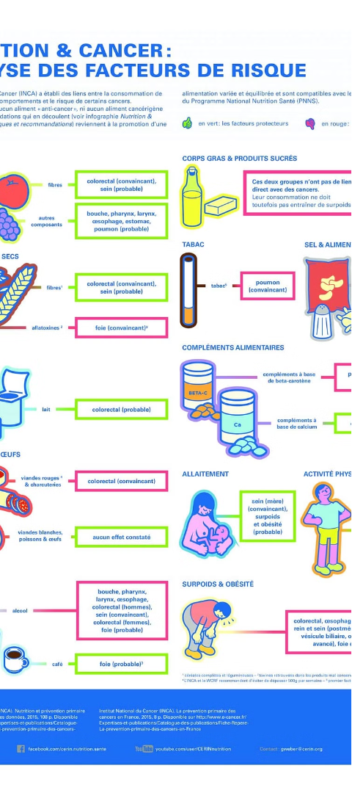
Perspectives d'Avenir et Innovations : Un Futur Sans Emballage
Nouvelles Technologies
Des progrès continus sont réalisés dans le développement de
matériaux écologiques et résistants pour les emballages réutilisables,
offrant des solutions durables et innovantes
Evolution des Comportements
La demande des consommateurs pour des produits et services
plus respectueux de l'environnement est en constante augmentation,
favorisant l'adoption de solutions sans emballage.
.
Impact de la Réglementation
Des lois et des réglementations environnementales
plus strictes encouragent les entreprises à adopter des pratiques durables,
stimulant le développement de modèles sans emballage.

Slide 11
Conclusion : Un Appel à l'Action
Réduction des Déchets
Image de Marque
En adoptant ces pratiques, les entreprises peuvent renforcer leur image de marque et s'engager en faveur d'un développement durable.
Les modèles sans emballage contribuent à une réduction significative de la production de déchets et à la préservation des ressources naturelles
Fidélisation Client
Les consommateurs soucieux de l'environnement sont attirés par les entreprises qui proposent des solutions durables, contribuant à la fidélisation de la clientèle.

Slide 12
MERCI POUR VOTRE ATTENTION

